Slide 1
До 100-річчя від дня народження кандидата технічних наук, викладача і науковця
Гелела Семеновича Ялпачика

Slide 2
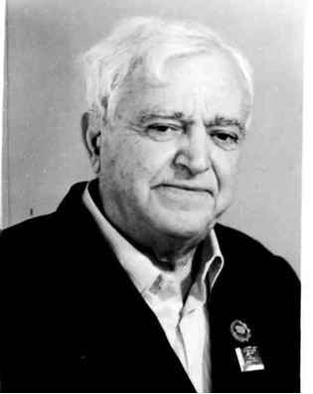
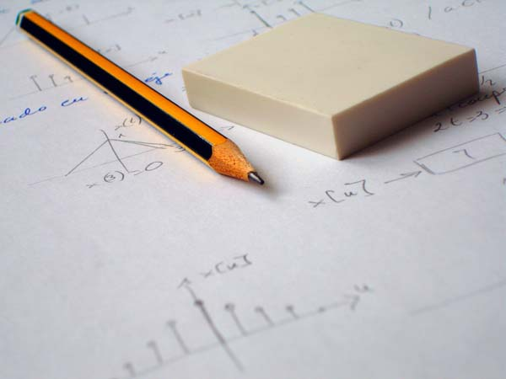
Ялпачик Гелел Семенович
1912- 1993

Slide 3
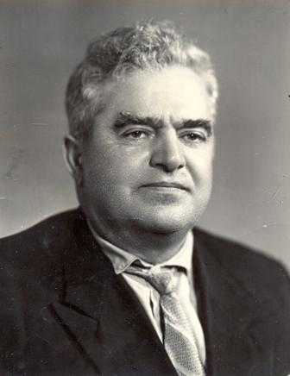
Ялпачик Гелел Семенович, засновник династії викладачів Вищої школи, пройшов великий життєвий шлях від десятника- будівельника до наукового працівника вузу.

Slide 4

Закінчивши в 1937 році Мелітопольський інститут інженерів-механіків сільського господарства, Гелел Семенович майже все життя присвятив справі навчання і виховання студентів. З 1938 по 1940 рік він працював асистентом кафедри «Опір матеріалів», а з 1940 р. виконував обов'язки доцента кафедри «Трактори і автомобілі". Після повернення інституту з евакуації, Гелел Семенович продовжив працювати на цій кафедрі старшим викладачем.

Slide 5
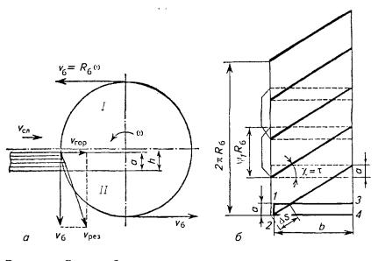
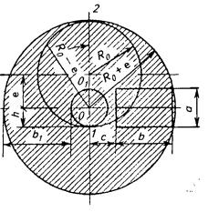
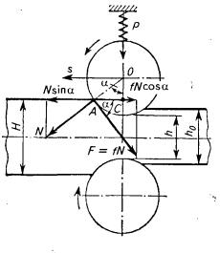
З 1950 по 1967 р. Гелел Семенович викладав в Мелітопольському сільськогосподарському технікумі. Викладацька діяльність поєднувалась з науково-дослідною роботою. У співдружності з ІТР Бердянського заводу сільськогосподарських машин, Г. С. Ялпачик виконав розрахунки ріжучих апаратів, мотовила і карданних передач жаток ЖРБ-4,9, ЖРБ-3,2.

Slide 6

З 1962 року Г. С. Ялпачик брав участь в дослідженнях клиноремінних передач сільгоспмашин, які проводила кафедра «Деталі машин» разом з НІРПом, Херсонським комбайновим заводом і Бердянським заводом сільгоспмашин. Результати зазначених робіт увійшли в дисертацію на здобуття наукового ступеня кандидата технічних наук, яка успішно була захищена автором в 1967 році.

Slide 7
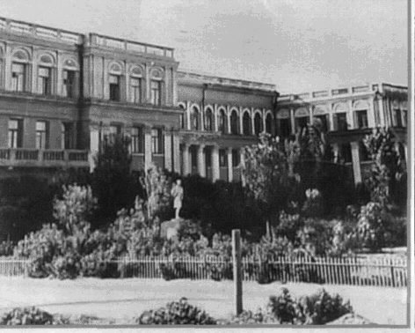
У вересні 1967 року
Ялпачик Г. С. повертається в інститут на посаду старшого викладача кафедри «Деталі машин та опір матеріалів», а з 1968 року його обирають доцентом кафедри.
Поряд з усіма видами навчальної та виховної роботи, Гелел Семенович веде науково-дослідну та методичну роботу, активно працює зі студентами в гуртках НДРС.

Slide 8
Гелел Семенович Ялпачик - один з ініціаторів, а згодом і редактор першого випуску «Бібліографічного покажчика літератури (наукові статті співробітників МІМСХ, видані з 1932 по 1977 роки)».
Висока ерудиція і культура, принциповість і вимогливість дозволили Гелелу Семеновичу зробити великий внесок у справу підготовки фахівців сільськогосподарського виробництва. Його сумлінна праця відзначена численними подяками в наказах та медаллю «Ветеран праці».

Slide 9
Презентуємо публікації
та книги
Гелела Семеновича Ялпачика,
які є в фондах
наукової бібліотеки ТДАТУ

Slide 10

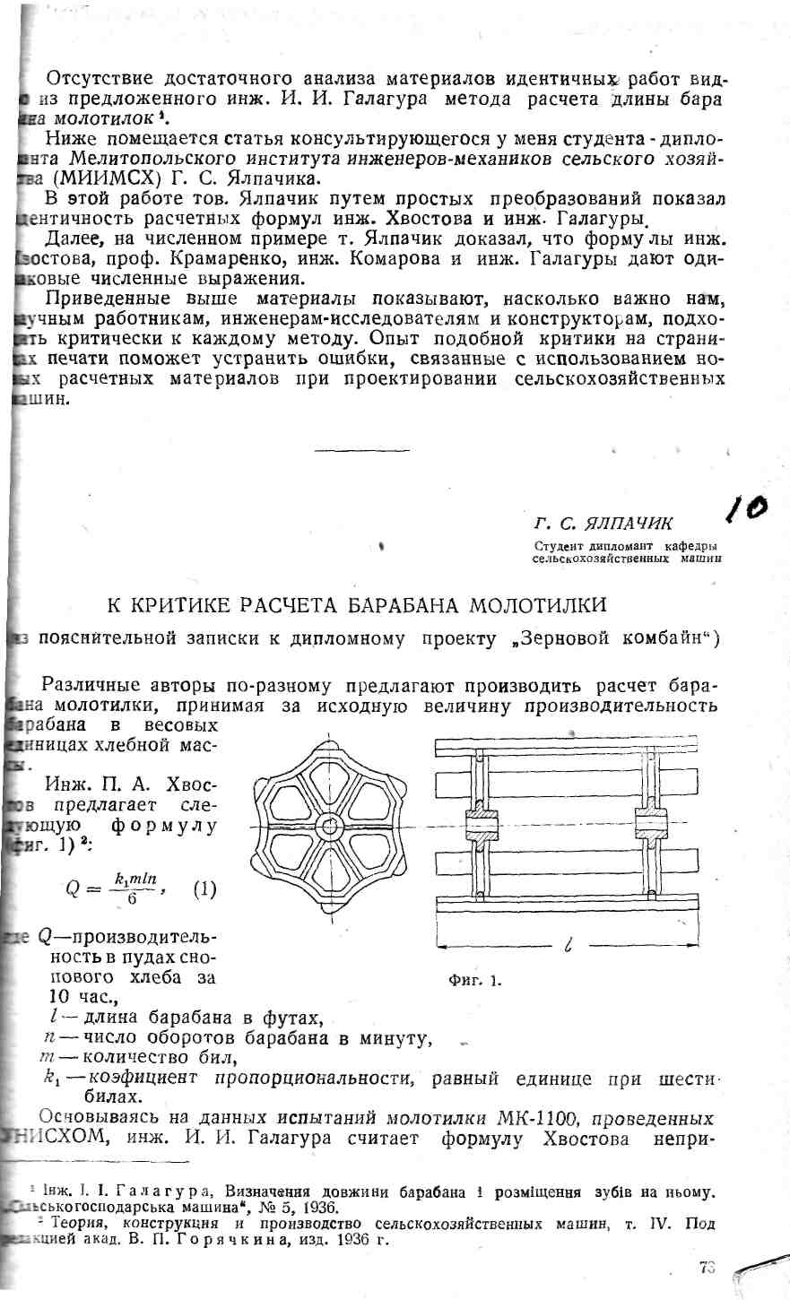
Ялпачик Г. С. К критике расчета барабана (из пояснительной записки к дипломному проекту «Зерновой комбайн») / Г. С. Ялпачик // Научные записки / НКЗ СССР; Мелитопольский ин-т инженеров-механиков сельского хозяйства им. ОГПУ; редкол. Г. Ф. Гулливер и др. – Харьков, 1938. – Выпуск первый. – С. 73-78.

Slide 11

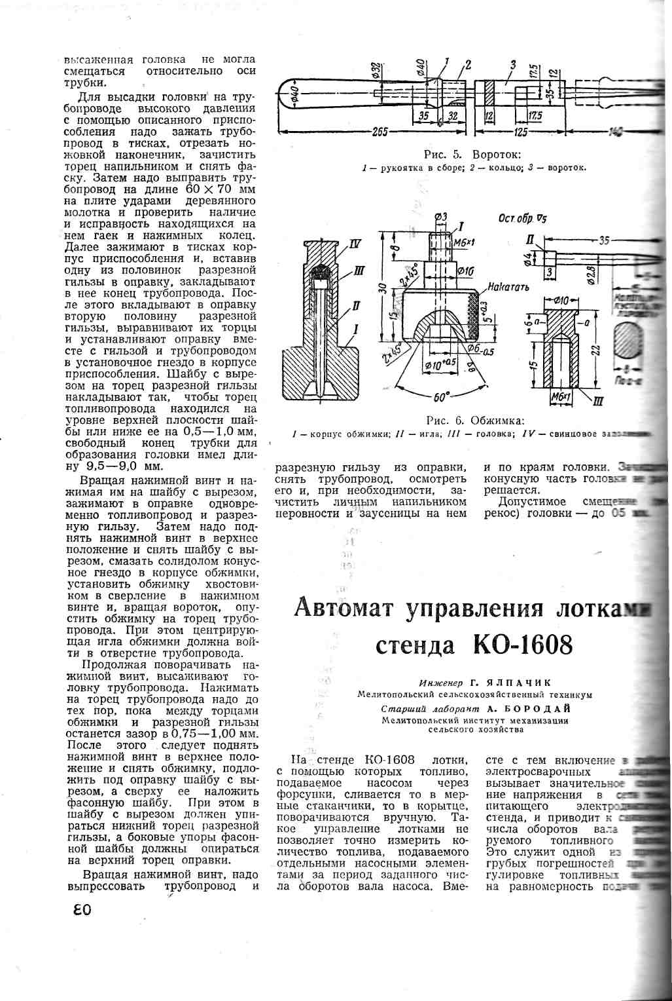
Ялпачик Г. Автомат управления лотками стенда КО-1608 / Г. С. Ялпачик, А. Бородай // Техника в сельском хозяйстве. – 1962. - № 6. – С. 80-83.

Slide 12
Ялпачик, Г. С. Исследование натяжения клиноременных передач сельскохозяйственных машин : автореферат дис... канд. техн. наук / Г. С. Ялпачик ; ВИСХОМ. - М. : [б. и.], 1967. - 22 с.

Slide 13

Ялпачик Г. С. Шесть лекций по курсу «Детали машин»: для студ. заочников / Г. С. Ялпачик; МИМСХ. – Мелитополь, 1968. - 45 с.

Slide 14

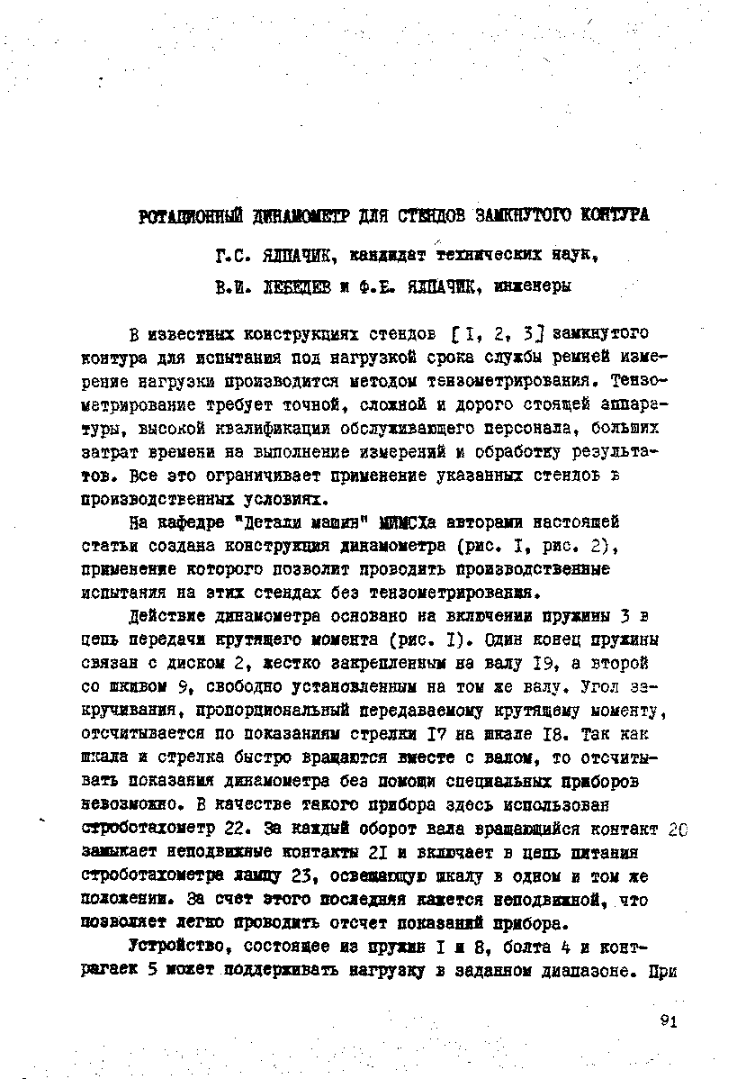
Ялпачик Г. С. Ротационный динамометр для стендов замкнутого контура / Г. С. Ялпачик, В. И. Лебедев, Ф. Е. Ялпачик // Научные труды УСХА / УСХА; редкол. В. А. Аранзон и др. – К., 1971. – Вып. 52: Повышение работоспособности ременных передач. – С. 91-96.

Slide 15

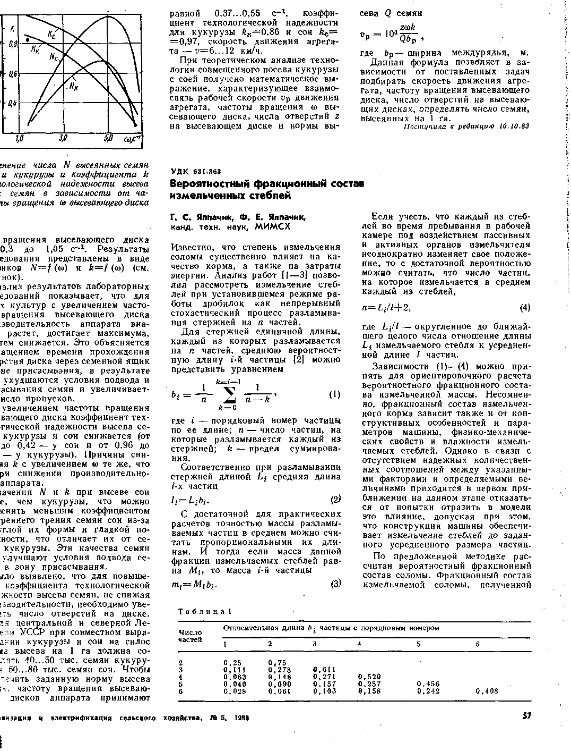
Ялпачик Г. С. Вероятностный фракционный состав измельченных стеблей / Г. С. Ялпачик, Ф. Е. Ялпачик // Механизация и электрификация сельского хозяйства. – 1986. - № 5. – С. 57-58.

Slide 16

Ялпачик Г. С. Переработка рисовой соломы на корм / Г. С. Ялпачик, Ф. Е. Ялпачик. – М.: Агропромиздат, 1988. – 64 с.

Slide 17

Кормодробилки: конструкция, расчет [Текст] / Ф. Е. Ялпачик, Г. С. Ялпачик, Н. Л. Крыжачковский, В. Н. Кюрчев; под ред. Г. С. Ялпачик. - Запорожье : Коммунар, 1992. - 290 с.

Slide 18

З повним переліком
публікацій
Гелела Семеновича Ялпачика
можна ознайомитись в
науковій бібліотеці
ТДАТУ

